Slide 1


CNN 분류기 구현과 AlexNet
Week 2
학부연구생 류종걸
Notes:
발표 코멘트: 이번 주는 딥러닝의 기초를 파이토치로 정리한 내용을 발표합니다.

Slide 2
Week 2
목차
01
손글씨 분류기 구현
IDX 파일 직접 파싱 / SimpleCNN 구조 / 학습 설정 / CrossEntropyLoss 실제 계산
02
학습 곡선과 과적합
기본 학습 결과 / Dropout 비교 / 학습률 비교 (시드 3개)
03
오답 분석
많이 헷갈린 쌍 / 클래스별 정확도 / 확신하고 틀린 사진
04
AlexNet 논문
논문 개요 / 핵심 기여 3가지 / 직접 구현 결과
부록
CIFAR-10 오답 분석
혼동 행렬 / 많이 헷갈린 쌍 / MNIST 와 비교
Notes:
발표 코멘트: 튜토리얼 정리 후, Colab 시연 두 가지로 이어집니다.

Slide 3
01 손글씨 분류기 구현
데이터 파이프라인: 원본 파일 직접 파싱
■ IDX 파일 구조 (train-images-idx3-ubyte, big-endian)
magic
4B · 2051
N
4B · 60000
rows
4B · 28
cols
4B · 28
pixels ...
1B × 60000×28×28 (0~255)
← 헤더 16바이트: np.frombuffer(dtype=">i4", count=4) →
offset=16 부터 uint8 로 읽고 reshape(N, 28, 28)
■ 파싱 핵심 3가지
■ Custom Dataset 3요소 → DataLoader
>i4 : big-endian 4바이트 정수. PC(little-endian)에서 그냥 읽으면 60000 → 1,625,948,160
magic number 검증 : 이미지 2051 / 라벨 2049. 다른 파일이면 바로 assert 오류
정규화 : /255 → (x − 0.1307) / 0.3081, unsqueeze(0) 로 (1, 28, 28)
함수 | MNISTDataset 에서 하는 일
__init__ | IDX 파일 다운로드·파싱 → 배열로 메모리에 저장
__len__ | 60000 (학습) / 10000 (테스트)
__getitem__ | idx 번째 이미지 정규화 후 (텐서, 라벨) 반환
DataLoader | batch 128, shuffle=True, num_workers=4
→ torchvision 한 줄 대신 직접 파싱 → 전용 로더가 없는 4주차 실제 데이터(HAM10000, UTKFace)에 대비

Slide 4
01 손글씨 분류기 구현
모델 구조: SimpleCNN
■ Conv2d → ReLU → MaxPool2d (3회 반복) → Flatten → Linear → ReLU → Linear
입력
1×28×28
Block 1
32×14×14
Block 2
64×7×7
Block 3
128×3×3
Flatten
1152
Linear+ReLU
256 (+Dropout)
Linear
10 (logit)
Block = Conv 3×3 (padding 1) → ReLU → MaxPool 2×2 | 28 → 14 → 7 → 3 (7÷2 내림)
■ 층별 파라미터 수
■ 설계 이유
층 | 계산 | 파라미터
Conv 1 / 2 / 3 | in×out×3×3 + out | 320 / 18,496 / 73,856
Linear 1 | 1152×256 + 256 | 295,168 (76%)
Linear 2 | 256×10 + 10 | 2,570
합계 |  | 390,410
3×3 필터 : 중심이 있는 최소 크기. 쌓으면 넓은 영역을 보면서 파라미터는 적음
채널 32→64→128 : 크기는 줄이고 조합 패턴 수는 늘림
Dropout 위치 : 파라미터 76%가 몰린 첫 Linear 뒤
softmax 없음 : CrossEntropyLoss 안에서 계산

Slide 5
01 손글씨 분류기 구현
학습 설정과 재현성
■ 하이퍼파라미터
■ 학습 5단계 (배치마다 반복)
항목 | 값
Optimizer | Adam (lr 0.001)
Loss | CrossEntropyLoss
Batch / Epoch | 128 / 10 (469 step / epoch)
Dropout | 0.5
Device | RTX GPU (CUDA)
output = model(x) # 1. 예측 (128, 10)
loss = criterion(output, y) # 2. 손실 계산
optimizer.zero_grad() # 3. 그래디언트 초기화
loss.backward() # 4. 역전파
optimizer.step() # 5. 가중치 업데이트
■ 재현성: 시드 고정
랜덤이 쓰이는 곳 : 가중치 초기값 · shuffle 순서 · Dropout 이 끄는 뉴런
random / numpy / torch / cuda 시드 + DataLoader generator 고정, cudnn.deterministic = True
같은 시드로 두 번 실행 → 소수점 4자리까지 동일 (train loss 0.2153, test acc 0.9867)
동일 재현
seed 0 으로 2회 실행 결과가 완전히 일치

Slide 6
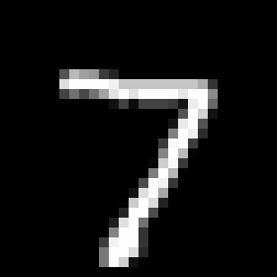


01 손글씨 분류기 구현
손실 함수: CrossEntropyLoss (MNIST 실제 계산)
■ 학습된 모델로 테스트 사진 3장을 계산한 값
정답 7 → 예측 7
정답 9 → 예측 9
정답 4 → 예측 9 ✗
p(정답) ≈ 1.000
p(정답) = 0.845 (4 에 0.155)
p(정답) = 0.0096 (9 에 0.990)
loss ≈ 0.000
loss = 0.169
loss = 4.64
■ 계산 과정 (가운데 사진 : 정답 9)
① logit
9 : 7.3 · 4 : 5.7
나머지 8개는 음수
② softmax
e^z / Σe^z
9 : 0.845 · 4 : 0.155
③ 정답 칸
정답 9 의 확률만 사용
p = 0.845
④ −log(p)
loss = −log 0.845
= 0.169
확신하고 맞히면 loss ≈ 0, 확신하고 틀리면 큰 벌점 (4 → 9 를 99% 확신 → 4.64)
테스트 1만 장 평균 loss 0.0187 : 97.4% 의 사진이 loss < 0.01, 오답 52장이 전체 loss 의 84% 를 차지
→ 분류는 값의 차이(MSE)가 아니라 '정답에 준 확률'로 계산 → test loss 상승 = 소수 오답에 대한 자신감 과잉

Slide 7
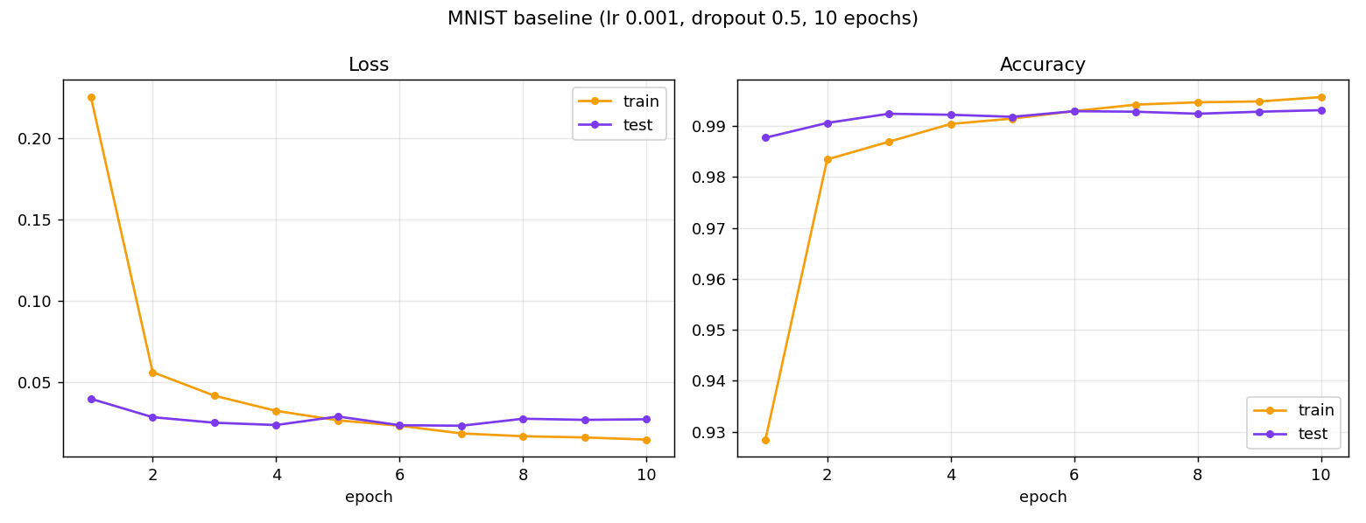
02 학습 곡선과 과적합
기본 학습 결과 (TensorBoard)
99.31%
최종 test 정확도 (10 epoch)
98.77%
1 epoch 만에 도달한 test 정확도
■ 관찰
1~5 epoch 은 train < test : train 은 에포크 도중 변하는 모델의 평균 + Dropout 핸디캡, test 는 완성된 모델로 측정
7 epoch 이후 : train loss 0.0185 → 0.0147 로 계속 감소, test loss 는 0.0233(최저) → 0.0272 로 다시 상승
TensorBoard Smoothing(0.6)은 점이 10개뿐일 때 곡선을 늦게 따라가므로 0 으로 놓고 해석
→ test 정확도는 99.2~99.3%에서 정체 → 약한 과적합 조짐. Dropout 비교 실험으로 확인

Slide 8
02 학습 곡선과 과적합
실험 설계: 변인 통제 + 시드 3개
■ 원칙
■ 실행한 실험 (MNIST, 10 epoch)
한 번에 하나만 바꾸고 나머지는 고정
값마다 seed 0 / 1 / 2 로 반복 → 평균 ± 표준편차
흔들림(표준편차)보다 큰 차이만 '진짜 차이'로 판단
시드 고정 = 같은 실험을 똑같이 재현
여러 시드 = 결과가 운이 아닌지 확인
실험 | 바꾼 값 | 고정 | 실행 수
Dropout | 0 / 0.25 / 0.5 | lr 0.001 | 3 × 3 = 9
학습률 | 0.01 / 0.001 / 0.0001 | dropout 0.5 | 3 × 3 = 9
그래프 읽는 법 : 선 = 시드 3개의 평균, 음영 = ± 표준편차
■ 한계 (알고 진행)
하나씩 바꾸는 방식은 하이퍼파라미터 간 상호작용(예: lr × batch size)을 놓칠 수 있음
시드를 고정해도 설정이 바뀌면 랜덤 흐름이 완전히 같지는 않음 (batch 가 바뀌면 shuffle 순서도 달라짐)
best 모델을 test 셋으로 선택 → 원래는 validation 셋을 따로 떼어야 함
→ 이번 과제의 목적은 최적값 탐색보다 '각 하이퍼파라미터가 어떤 영향을 주는가' 이해 → one-factor 방식이 적합

Slide 9
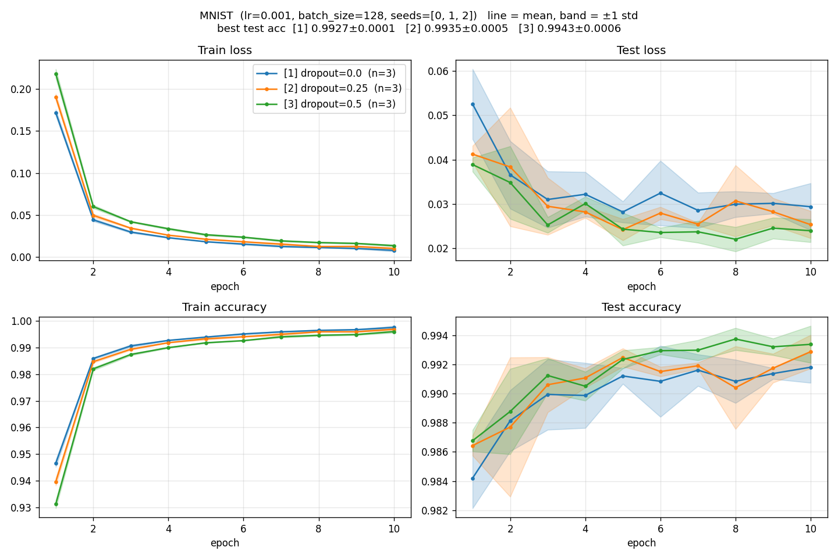
02 학습 곡선과 과적합
실험 ① Dropout: 과적합 해결 시도
■ 결과 (best test acc)
dropout | 평균 ± 표준편차
0 | 99.27 ± 0.01%
0.25 | 99.35 ± 0.05%
0.5 | 99.43 ± 0.06%
■ 해석
dropout 0 : train 은 가장 높고 test 는 가장 낮음
test loss 가 3 epoch 이후 0.03 근처에서 정체
0 vs 0.5 범위가 겹치지 않음 → 진짜 차이
단, 차이는 0.16%p 로 작음 (MNIST 가 쉬움)
→ Dropout 은 train 에서 손해를 보고 test 에서 이득 → 과적합 억제 효과 확인

Slide 10
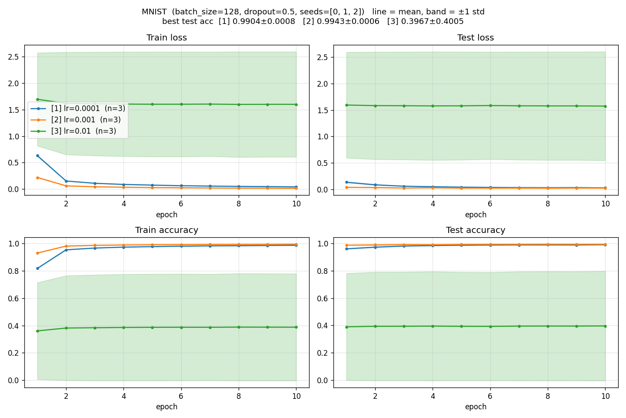
02 학습 곡선과 과적합
실험 ② 학습률
■ 결과 (best test acc)
lr | 평균 ± 표준편차
0.01 | 39.67 ± 40.05%
0.001 | 99.43 ± 0.06%
0.0001 | 99.04 ± 0.08%
■ lr 0.01 : 시드 2개가 학습 실패
seed 0 : 96.30% / seed 1, 2 : 11.35%
loss 2.30 = −log(0.1) → 10개 클래스에 똑같이 10%
11.35% = 테스트셋의 '1' 비율 (전부 1로 예측)
lr 0.0001 : 안정적이지만 10 epoch 로는 덜 내려옴
→ 같은 설정인데 시드에 따라 성공·실패가 갈림 → 시드 하나만 돌렸다면 정반대 결론 가능

Slide 11
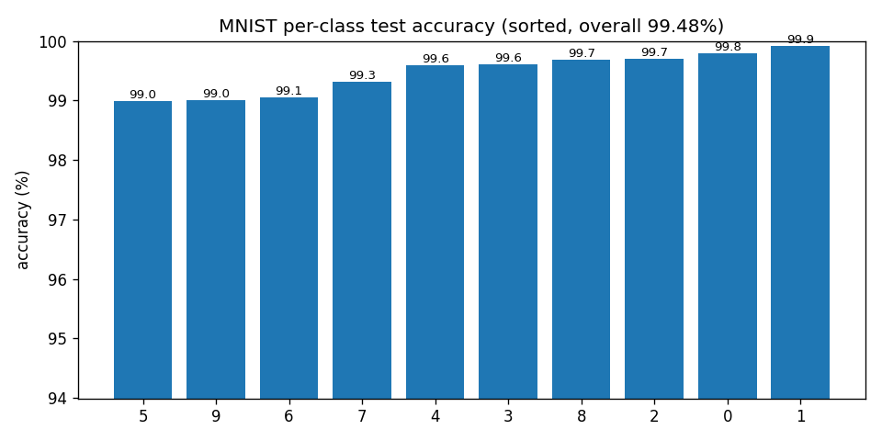
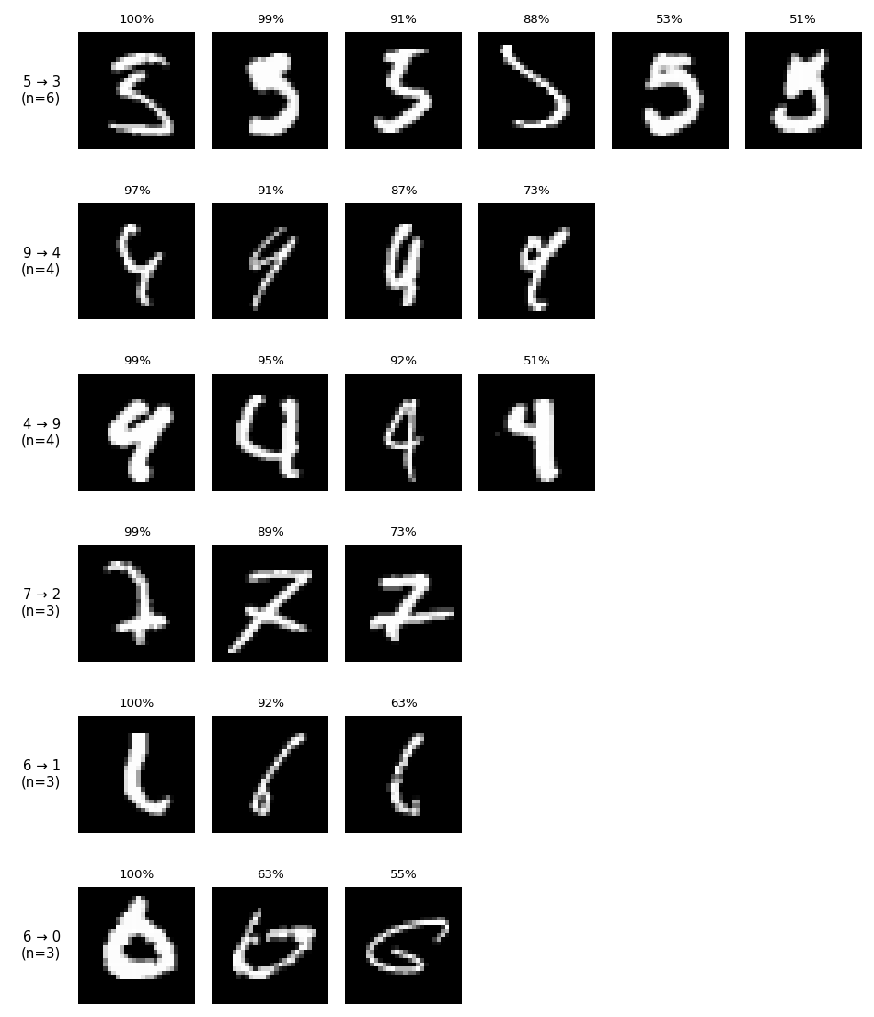
03 오답 분석
무엇을 틀렸나: 많이 헷갈린 쌍
정답 → 예측 (n = 장수), 숫자 = 틀린 답에 준 확률
■ 요약 (dropout 0.5, seed 0 · 99.48%)
1만 장 중 52장 오답. 어려운 숫자 : 5, 9 (99.0%), 6 (99.1%)
많이 헷갈린 쌍 : 5→3 (6장), 9→4 · 4→9 (각 4장), 7→2 · 6→1 · 6→0 (각 3장)
윗부분이 휜 5, 위가 닫힌 4, 가로획이 짧은 7, 고리가 작은 6
→ 헷갈리는 쌍은 사람도 헷갈리는 모양 (위가 닫힌 4 ↔ 9, 윗부분이 휜 5 → 3)

Slide 12
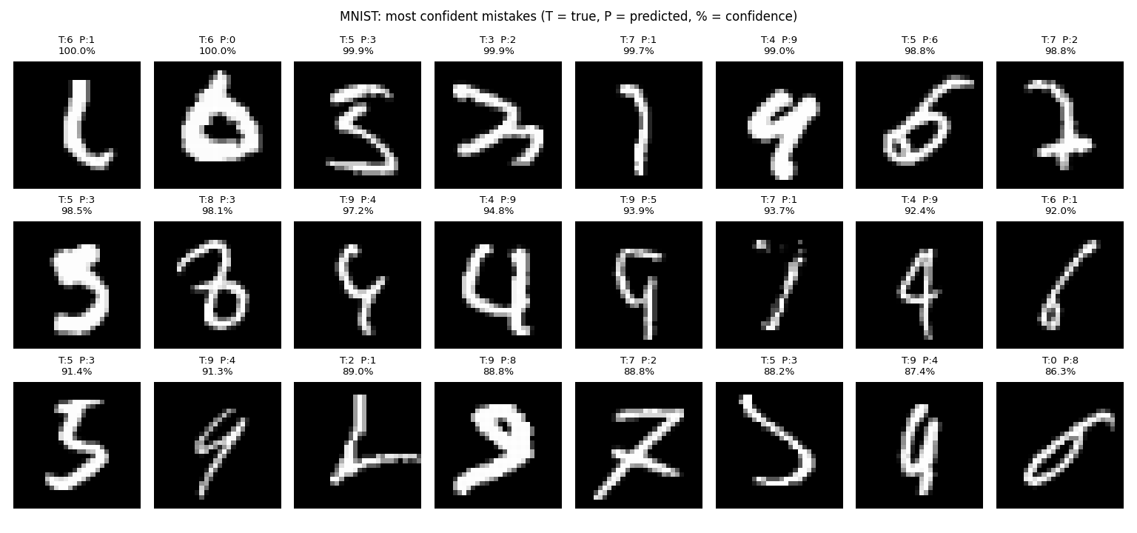
03 오답 분석
왜 틀렸나: 확신하고 틀린 사진
■ 관찰
99.7%
맞힌 사진 평균 확신도
78.3%
틀린 사진 평균 확신도
고리가 거의 없는 6 → 1, 꼬리가 짧은 6 → 0 (확신도 100%)
윗부분이 휘어진 5 → 3, 위가 닫힌 4 → 9
대부분 사람이 봐도 모호한 글씨 (일부는 라벨 오류로 보일 정도)
→ 남은 0.5% 는 모델 한계보다 데이터의 모호함. 틀릴 땐 확신도가 낮아 '헷갈림'을 어느 정도 앎

Slide 13
04 AlexNet 논문
AlexNet 개요
ImageNet Classification with Deep Convolutional Neural Networks (Krizhevsky, Sutskever, Hinton · NeurIPS 2012)
15.3%
ILSVRC-2012 top-5 오류율 (1위)
26.2%
2위 팀 top-5 오류율
6천만
파라미터 수 · GPU 2장 학습
■ 구조 : Conv 5층 + FC 3층
입력
227×227×3
Conv1
11×11, 96
Conv2
5×5, 256
Conv3-5
3×3, 384/384/256
FC6 · FC7
4096 + Dropout
FC8
1000 + softmax
딥러닝 붐을 일으킨 논문 : 기존 방법(약 26%) 대비 오류율을 10%p 이상 낮춤
Conv 뒤 ReLU, Conv1·2 뒤 LRN + Overlapping MaxPool(3×3, stride 2)

Slide 14
04 AlexNet 논문
핵심 기여 3가지와 내 실험의 연결
기여 | 논문 내용 | 내 실험에서 확인한 것
① ReLU | tanh 보다 학습이 수 배 빠름 (Figure 1) 기울기 소실 완화 | 모든 Conv 뒤 ReLU 사용 lr 이 너무 크면 학습 실패 (lr 0.01 실험)
② Dropout | FC6·FC7 에 p = 0.5 뉴런 간 공적응 방지 → 과적합 감소 | MNIST : dropout 0.5 가 최선 (99.43%) 첫 Linear 뒤라는 위치도 논문과 동일
③ Data Augmentation | 랜덤 크롭 + 좌우 반전, RGB(PCA) 색 변화 데이터를 2048배로 늘린 효과 | 손글씨에는 미적용 (반전 시 숫자 의미 변화) CIFAR-10 : 77.7% → 82.0% (+4.3%p)
■ 그 밖의 기여
LRN (Local Response Normalization) → 지금은 BatchNorm 으로 대체 (3주차 ResNet)
Overlapping Pooling (3×3, stride 2) · GPU 2장 병렬 학습 (groups=2 로 분할)
→ SimpleCNN 의 ReLU · Dropout, CIFAR 의 증강은 모두 AlexNet 에서 시작된 기법

Slide 15
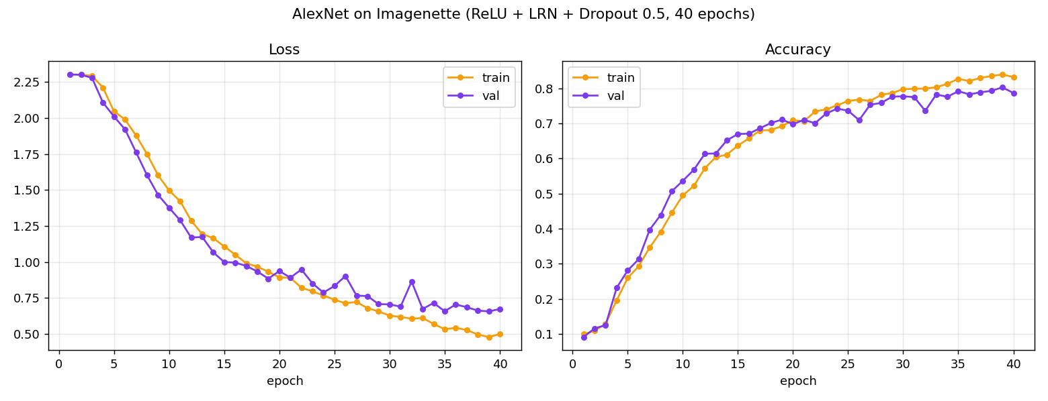
04 AlexNet 논문
AlexNet 직접 구현 (Imagenette)
80.3%
best val 정확도 (40 epoch)
10 클래스
Imagenette (ImageNet 부분집합)
■ 구현과 관찰
논문 구조 그대로 : ReLU + LRN + Dropout 0.5 + groups=2 (GPU 분할), SGD lr 0.01 · batch 128
초반 5 epoch 은 loss 2.30 에서 정체 후 학습 시작. 26 epoch 이후 train 은 계속 오르고 val loss 는 0.67~0.90 에서 정체
bench_conv1.py : Conv1 하나만 순수 Python 으로 계산하면 비현실적 시간 → GPU 가 필요했던 이유 체감
→ 다음 실험 : ReLU vs tanh (논문 Figure 1), LRN 유무 비교 — 코드 옵션은 구현 완료

Slide 16
05 정리
정리 · 한계 · 다음 주
배운 점
한계
다음 주
파이프라인 전체를 직접 구현하며 각 단계의 역할 이해
규제(Dropout, 증강)는 과적합이 있을 때만 이득, 최적값은 데이터마다 다름
변인 통제 + 여러 시드로 해야 결론을 믿을 수 있음
test 셋으로 best 모델 선택 → validation 분리 필요
하이퍼파라미터 상호작용 미검증
오답 원인은 눈으로 본 추정 → Grad-CAM 으로 확인 필요
ResNet 논문 리딩 · BasicBlock / Bottleneck 구현
CIFAR-10 85% 이상 달성
동료 코드 리뷰 (GitHub PR)

Slide 17
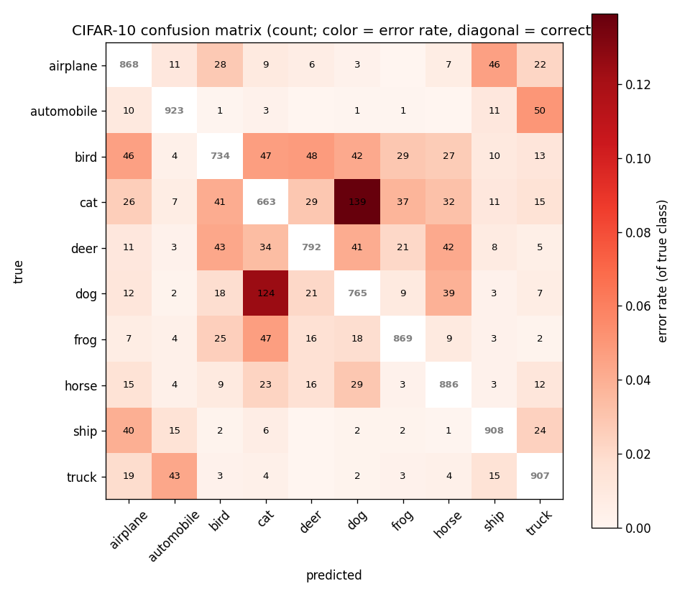
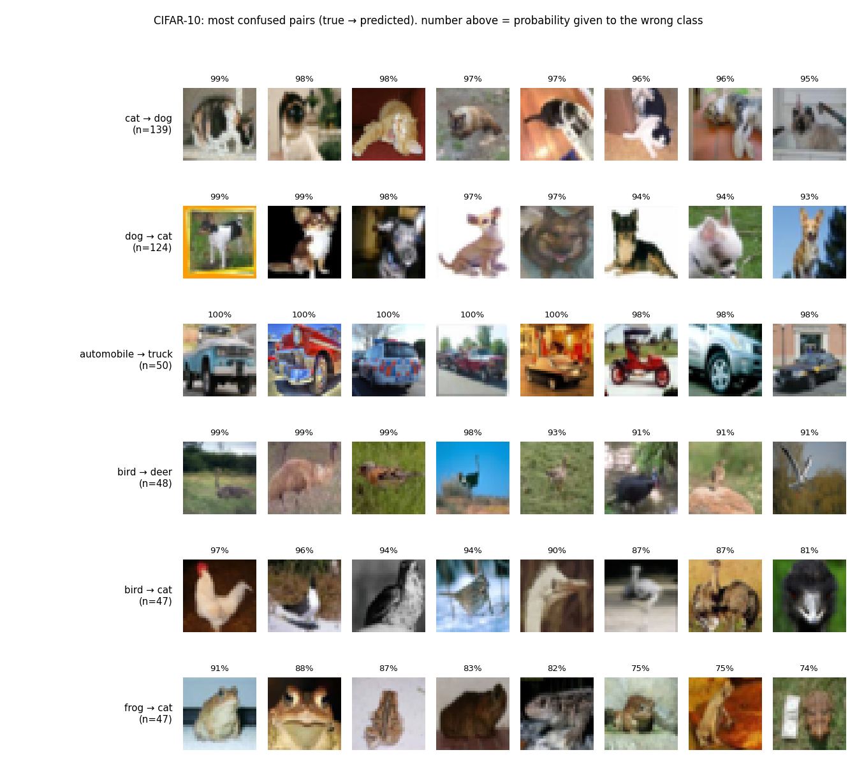
부록
부록. CIFAR-10 오답 분석
정확도 83.15% (오답 1,685장) · cat 66.3% 최저 / automobile 92.3% 최고
cat↔dog 263장 (오답의 15.6%) · 동물끼리, 탈것끼리만 헷갈림
풀밭의 새 → deer, 파란 배경 비행기 → ship : 배경·색 의존
픽업트럭·SUV → truck : 클래스 경계 자체가 모호
→ MNIST 는 '모호한 글씨', CIFAR 는 '비슷한 클래스 + 배경 의존' → 더 깊은 모델(ResNet) 필요

Slide 18
감사합니다
Notes:
발표 코멘트: 발표를 마무리합니다.

